Slide 1



Création et utilisation de la base de données
Rouhling Jules

Slide 2

Contexte du projet « DATAImmo »
Créer un modèle de prédiction du prix de vente des biens immobiliers à l’échelle nationale

Slide 3
La stratégie de sauvegarde et la conformité RGPD
Ne collectez que les données vraiment nécessaires à votre objectif
=> noms acquéreurs supprimés, adresses logements utilisées uniquement pour création Id_bien
Soyez transparent
=> INSEE et data.gouv = données publiques, DVF = pas de ré-identification possible des acheteurs
Organisez et facilitez l’exercice des droits des personnes
=> les acquéreurs peuvent contacter directement Laplace Immo via le formulaire
Fixez des durées de conservation
=> les données seront archivées une fois les requêtes éxécutées
Sécurisez les données et identifiez les risques
=> les données sont publiques
Inscrivez la mise en conformité dans une démarche continue
=> les procédures de mise en conformité seront scrutées et ajustées régulièrement

Slide 4
Les données initiales
Des données extraites du site open data des Demandes de valeurs foncières (DVF)
Des données de l’INSEE avec les résultats des recensements de la population
Des données de data.gouv sur les régions, avec le référentiel géographique français, communes, unités urbaines, aires urbaines, départements, académies, régions

Slide 5
Nettoyage des données
Table DVF
=> création table Biens (1 bien = 1 id) en supprimant doublons
=> création table Vente (1 vente = 1 id) en ajoutant Id_bien avec RECHERCHEV comme clé étrangère
Table Commune (data.gouv)
=> concaténation code département et code commune pour clé primaire
=> ajoutant des populations (INSEE) avec RECHERCHEV

Slide 6
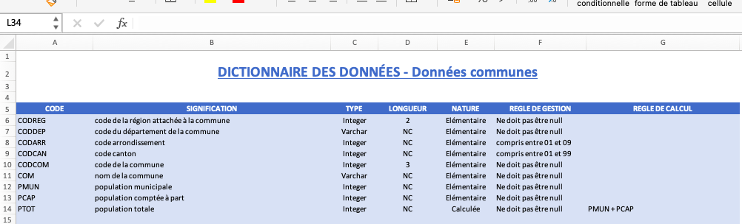
L’extrait du dictionnaire des données

Slide 7
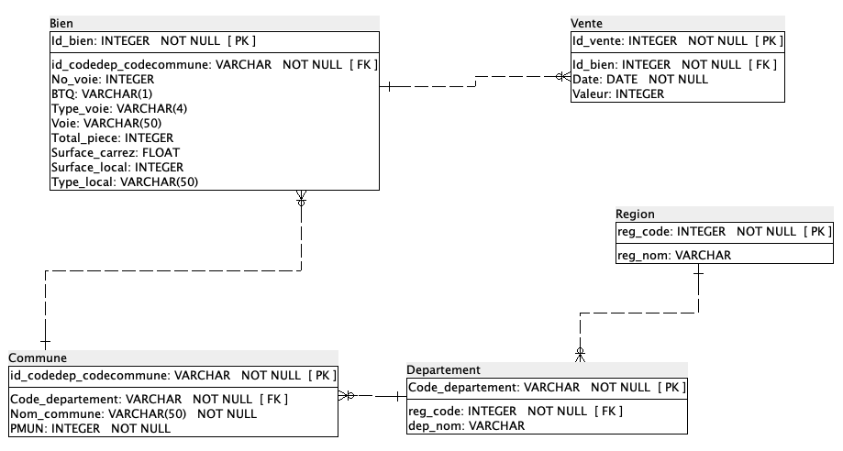
Le schéma relationnel normalisé

Slide 8
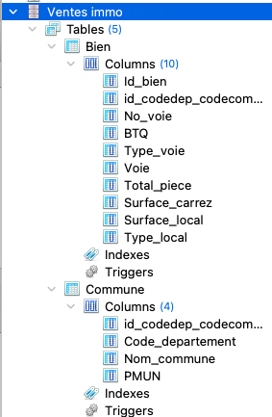
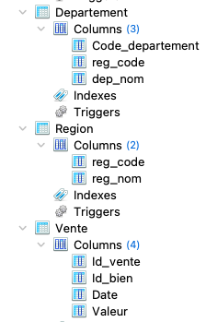
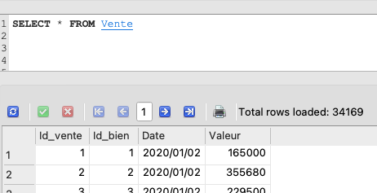
La base de données avec les tables créées et les données chargées

Slide 9

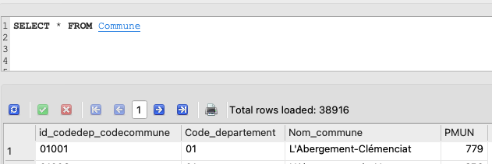
Les requêtes ou screenshot qui permettent de démontrer le bon chargement des données

Slide 10

Requêtes SQL et résultats

Slide 11

Requête 1
Nombre total d’appartements vendus au 1er semestre 2020
SELECT count(v.Id_vente) AS nb_ventes_appartements
FROM Vente v
NATURAL JOIN Bien b
WHERE b.Type_local = "Appartement"
AND v.Date between '2020/01/01' and '2020/07/01’
Notes:
Plus de 90 % du total

Slide 12
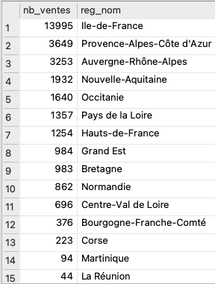
Requête 2
Le nombre de ventes d’appartement par région pour le 1er semestre 2020
SELECT count(v.Id_vente) AS nb_ventes, r.reg_nom
FROM Vente v
NATURAL JOIN Bien b
NATURAL JOIN Departement
NATURAL JOIN Commune
NATURAL JOIN Region r
WHERE b.Type_local = "Appartement"
AND v.Date between '2020/01/01' and '2020/07/01'
GROUP BY r.reg_nom
ORDER BY count(v.Id_vente) DESC
Notes:
Relative ohérence population / nb_ventes
Ile de France = 12,3 millions (1)
PACA = 5,16 millions (7)
ARA = 8,2 millions (2)
Nouvelle Aquitaine (4)
Occitanie (5)

Slide 13
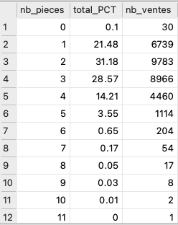
Requête 3
Proportion des ventes d’appartements par le nombre de pièces
WITH Vente_appartement AS (SELECT count(Id_vente) AS total_ventes
FROM Vente v
NATURAL JOIN Bien b
WHERE b.Type_local = "Appartement")
SELECT b.Total_piece as nb_pieces, ROUND(CAST(count(v.Id_vente) AS FLOAT) * 100 / total_ventes, 2) AS total_PCT, count(v.Id_vente) as nb_ventes
FROM Vente_appartement, Vente v
NATURAL JOIN Bien b
WHERE b.Type_local = "Appartement"
GROUP BY b.Total_piece
ORDER BY b.Total_piece
Notes:
Ce sont les maisons de 4 ou 5 pièces qui sont les plus recherchées. Pour les appartements, les annonces de 2 et 3 pièces.
Avis aux investisseurs, ce sont également les annonces pour des appartements de 2 et 3 pièces qui sont le plus consultées par les candidats locataires.
Pour les logements neufs, ce sont les petites surfaces studio et 2 pièces qui sont en tête des recherches.
https://www.capital.fr/immobilier/immobilier-quels-sont-les-biens-les-plus-recherches-par-region-1382542

Slide 14
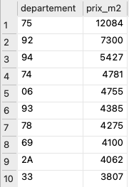
Requête 4
Liste des 10 départements où le prix du mètre carré est le plus élevé
SELECT c.Code_departement AS departement, ROUND(AVG(v.Valeur / b.Surface_carrez)) AS prix_m2
FROM Vente v
NATURAL JOIN Bien b
NATURAL JOIN Commune c
GROUP BY c.Code_departement
ORDER BY prix_m2 DESC LIMIT 10
Notes:
5 départements Ile de France
1 département PACA
1 département en Corse
2 départements ARA (74 et 69)

Slide 15

Requête 5
Prix moyen du mètre carré d’une maison en Île-de-France
SELECT ROUND(AVG(v.Valeur / b.Surface_carrez)) AS prix_moyen_m2, r.reg_nom
FROM Vente v
NATURAL JOIN Bien b
NATURAL JOIN Commune
NATURAL JOIN Departement
NATURAL JOIN Region r
WHERE upper(r.reg_nom) = "ILE-DE-FRANCE"
AND b.Type_local = "Maison"

Slide 16
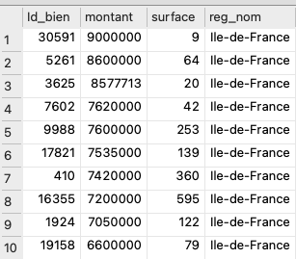
Requête 6
Liste des 10 appartements les plus chers avec la région et le nombre de mètres carrés
SELECT b.Id_bien, v.Valeur AS montant, CAST(b.Surface_carrez AS INT) AS surface, r.reg_nom
FROM Vente v
NATURAL JOIN Bien b
NATURAL JOIN Commune
NATURAL JOIN Departement
NATURAL JOIN Region r
WHERE b.Type_local = "Appartement"
ORDER BY CAST(v.Valeur AS FLOAT) DESC LIMIT 10
Notes:
4 premières valeurs probable typo ?
5e valeur = 6e arrondissement Paris, possible
6e valeur = 1er arrondissement de Paris
7e et 8e valeurs = cohérent prix marché
9e valeur = Rue Cambon
10e valeur = rue Saint Honoré
1 seul bien hors Paris = 2e bien, Corbeil Essonnes

Slide 17

Requête 7
Taux d’évolution du nombre de ventes entre le premier et le second trimestre de 2020
WITH Ventes_1 AS (
SELECT count(Id_vente) AS ventes_trim_1
FROM Vente
WHERE Date between '2020/01/01' and '2020/03/31'),
Ventes_2 AS (
SELECT count(Id_vente) AS ventes_trim_2
FROM Vente
WHERE Date between '2020/04/01' and '2020/06/30')
SELECT ventes_trim_1, ventes_trim_2, ROUND((CAST(ventes_trim_2 AS FLOAT) / CAST(ventes_trim_1 AS FLOAT)-1)*100,2) AS PCT_evolution
FROM Ventes_1, Ventes_2
Notes:
Cohérent avec saisonnalité du marché immobilier (1er et 4e trimestres moins actifs, 3e trimestre le plus actif)
https://www.immobilier-danger.com/A-quelle-periode-de-l-annee-faut-720.html

Slide 18
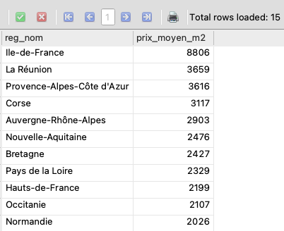
Requête 8
Le classement des régions par rapport au prix au mètre carré des appartement de plus de 4 pièces
SELECT r.reg_nom, ROUND(AVG(v.Valeur / b.Surface_carrez)) AS prix_moyen_m2
FROM Vente v
NATURAL JOIN Bien b
NATURAL JOIN Commune
NATURAL JOIN Departement
NATURAL JOIN Region r
WHERE b.Type_local = "Appartement"
AND b.Total_piece > 4
GROUP BY r.reg_nom
ORDER BY prix_moyen_m2 DESC
Notes:
1- Les prix sont moins élevés que par rapport à la moyenne tous logements confondus (car plus de 4 pièces)
2- tous les logements proches des cotes sont plus chers (Corse, Réunion, PACA ainsi que région parisienne et région lyonnaise)

Slide 19
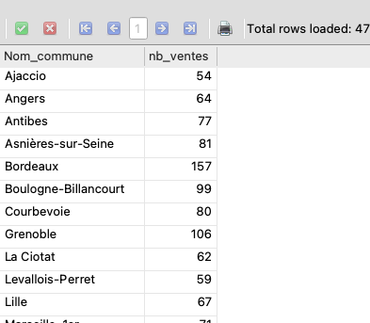

Requête 9
Liste des communes ayant eu au moins 50 ventes au 1er trimestre
SELECT c.Nom_commune, count(v.Id_vente) AS nb_ventes
FROM Vente v
NATURAL JOIN Bien
NATURAL JOIN Commune c
WHERE v.Date between '2020/01/01' and '2020/03/31'
GROUP BY c.Nom_commune
HAVING nb_ventes > 50
ORDER BY c.Nom_commune

Slide 20

Requête 10
Différence en pourcentage du prix au mètre carré entre un appartement de 2 pièces et un appartement de 3 pièces
WITH Deux AS (
SELECT ROUND(AVG(v.Valeur/b.Surface_carrez)) AS prix_2_pieces
FROM Vente v
NATURAL JOIN Bien b
WHERE b.Total_piece = 2 AND b.Type_local = "Appartement"),
Trois AS (
SELECT ROUND(AVG(v.Valeur/b.Surface_carrez)) AS prix_3_pieces
FROM Vente v
NATURAL JOIN Bien b
WHERE b.Total_piece = 3 AND b.Type_local = "Appartement")
SELECT prix_3_pieces, prix_2_pieces, ROUND(((prix_3_pieces/prix_2_pieces - 1)*100),2) AS DIFF_PRIX_PCT
FROM Deux, Trois
Notes:
Cohérence car le prix au m2 diminue avec l’augmentation du nb_pieces
https://www.immobilier-danger.com/Ces-criteres-qui-font-grandement-675.html#:~:text=les%20montagnes%2C%20etc.-,La%20taille%20du%20logement%20%3A%20plus%20il%20est%20grand%2C%20moins%20le,d'un%205%20pi%C3%A8ces%2C%20etc

Slide 21
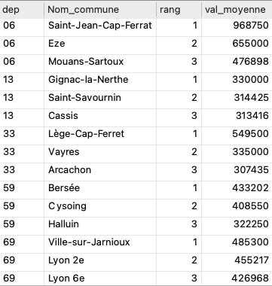
Requête 11
Les moyennes de valeurs foncières pour le top 3 des communes des départements 6, 13, 33, 59 et 69
WITH cte AS(
SELECT c.Code_departement AS dep, c.Nom_commune, RANK() OVER(PARTITION BY Code_departement ORDER BY AVG(v.Valeur) DESC) AS rang, CAST(AVG(v.Valeur) AS INT) AS val_moyenne
FROM Vente v
NATURAL JOIN Bien b
NATURAL JOIN Commune c
WHERE c.Code_departement IN ("06", "13", "33", "59", "69")
GROUP BY c.Nom_commune)
SELECT * FROM cte
WHERE rang <= 3

Slide 22
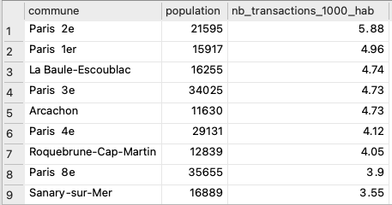
Requête 12
Les 20 communes avec le plus de transactions pour 1000 habitants pour les communes qui dépassent les 10 000 habitants
SELECT c.Nom_commune as commune, c.PMUN as population, ROUND((CAST(count(v.Id_vente) AS FLOAT) * 1000 / c.PMUN),2) as nb_transactions_1000_hab
FROM Vente v
LEFT JOIN Bien b ON v.Id_bien = b.Id_bien
LEFT JOIN Commune c ON b.id_codedep_codecommune = c.id_codedep_codecommune
GROUP BY c.Nom_commune
HAVING c.PMUN >= 10000
ORDER BY nb_transactions_1000_hab DESC LIMIT 20
Notes:
2 types communes = Paris et destinations touristiques proche des cotes

Slide 23
Merci !

